Slide 1
Uji Hipotesis Komparatif
Variabel Numerik Tidak Berpasangan (> 2 Kelompok)

Slide 2
One Way Anova
Uji Hipotesis Komparatif Numerik
Tidak berpasangan, > 2 Kelompok

Slide 3
Kasus
Anda ingin mengetahui hubungan antara kadar gula darah dengan kelompok ekonomi rendah, sedang, dan tinggi.
“Apakah terdapat Perbedaan antara kadar gula darah antara kelompok ekonomi rendah, sedang, dan tinggi?
Uji apa yang mungkin digunakan untuk menjawab pertanyaan tersebut?

Slide 4
No | Langkah | Jawaban????
1 | Menentukan uji variabel yang dihubungkan | Kadar gula darah (Numerik) dan ekonomi (Kategorik)
2 | Menentukan jenis hipotesa | Komparatif Numerik
3 | Menentukan masalah skala variabel | Numerik
4 | Menentukan pasangan/tidak pasangan | Tidak berpasangan
5 | Menentukan jumlah kelompok | 3
 | Kesimpulan????? | Uji yang digunakan adalah One Way Anova (parametrik) jika memenuhi syarat, jika tidak maka menggunakan kruskal wallis (uji Non parametrik)

Slide 5
Bagaimana Melakukan Uji ANOVA
Langkahnya sebagai berikut :
Memeriksa syarat ANOVA Untuk > 2 Kelompok tidak berpangan
Distrubusi data harus normal (Wajib)
Varian data harus sama (Wajib)
Jikapada Uji ANOVA atau Kruskal-Wallis Menghasilkan nilai p < 0,05, maka dilanjutkan dengan analisis post hoc

Slide 6
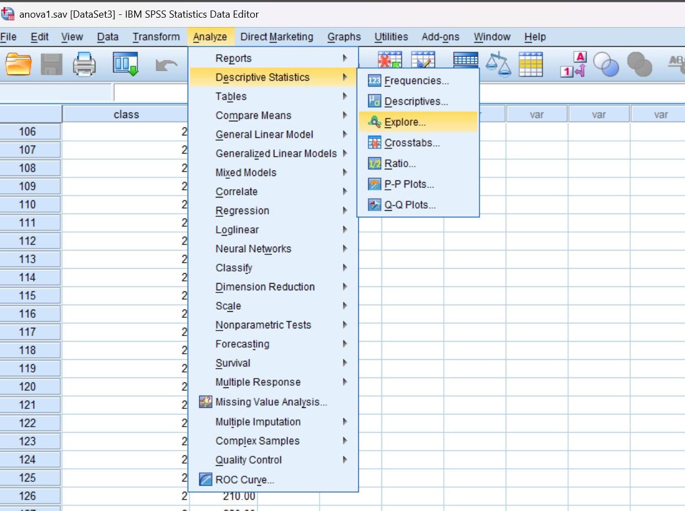
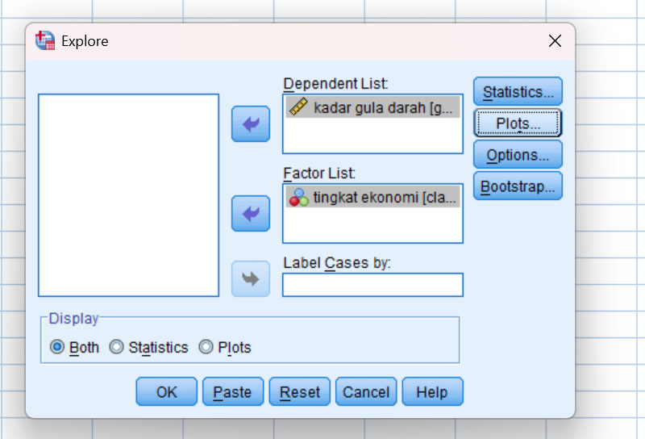
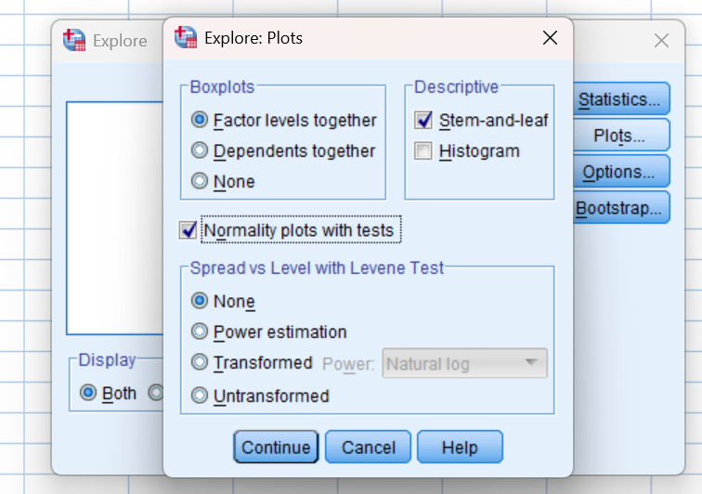
Cara uji normalitas

Slide 7
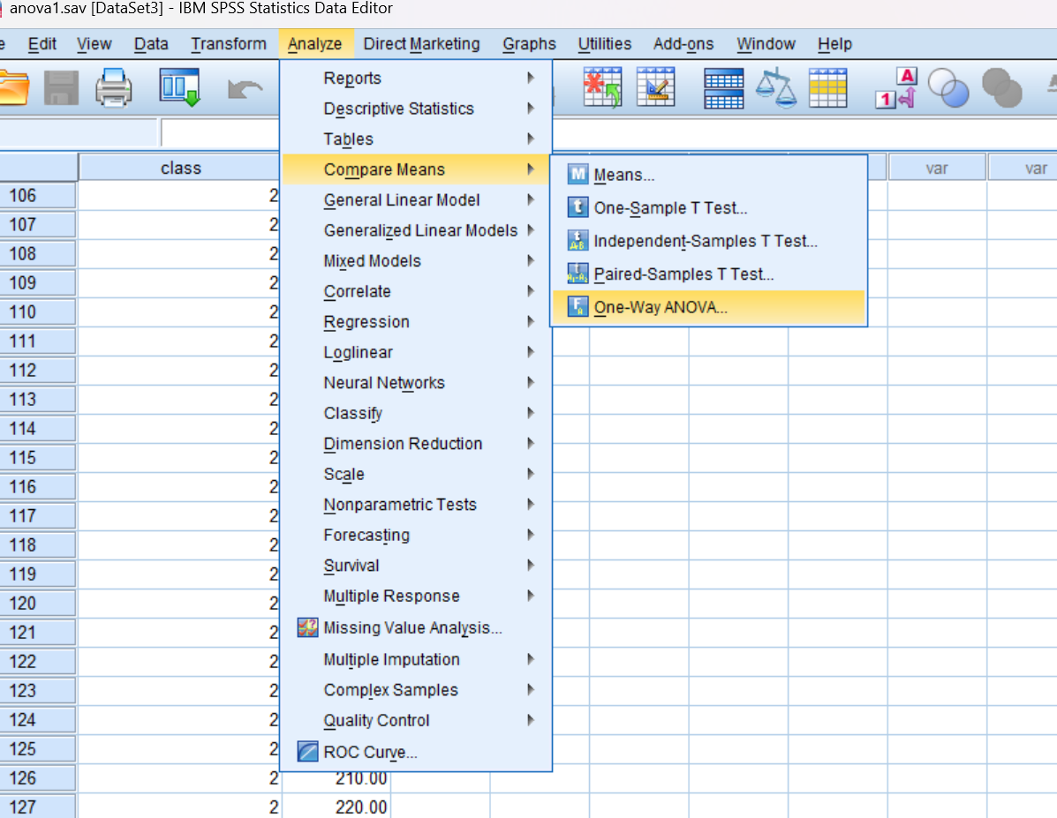
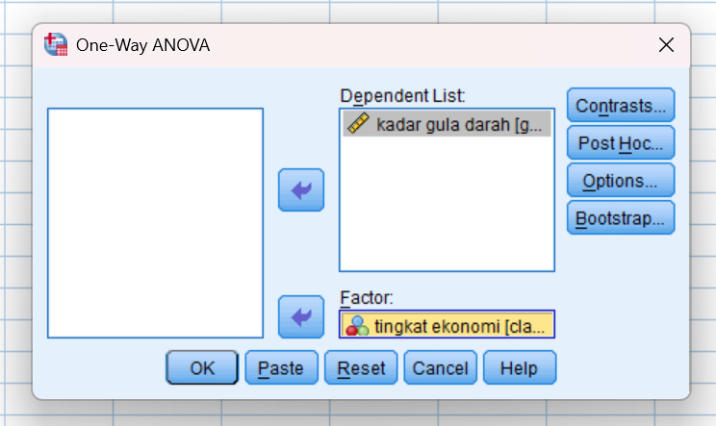
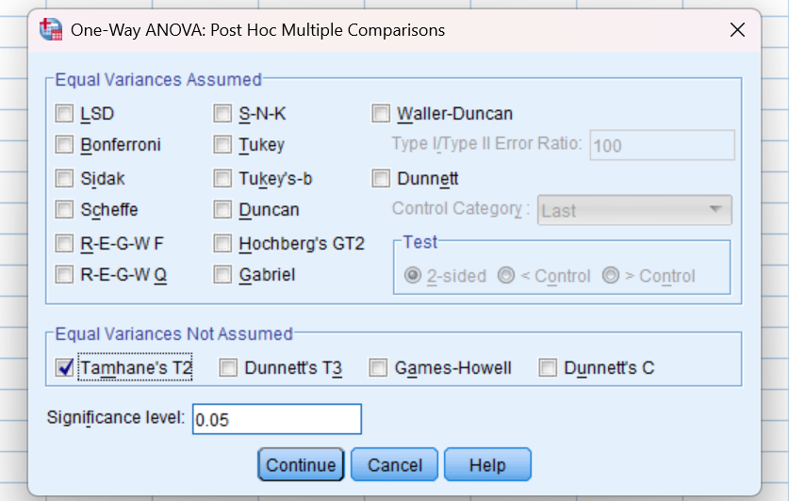
Cara uji One Way Annova

Slide 8
Penyajian uji One way Anova
Tingkat ekonomi | n | Rata-rata ± sd |  | P-Value
Tinggi | 100 |  | 273 ± 45 | 0,000
Sedang | 100 |  | 213 ± 26
Rendah | 100 |  | 204 ± 27

Slide 9
Penyajian uji Post-Hoc
 | Perbedaan rata-rata | IK 95% Minimum maksimum |  | P-Value
Tinggi vs Sedang | 60,5 | 47,7 | 73,3 | 0,000
Tinggi vs rendah | 69,2 | 56,3 | 82,0 | 0,000 0,073
Sedang vs Rendah | 8,7 | -0,6 | 17,9

